Slide 1
Campagne régionale de sensibilisation
Lancement de
“L’agriculture familiale au cœur des systèmes alimentaires durables”
21 Juillet 2021

Slide 2
A propos de la Décennie des Nations Unies pour l’agriculture familiale (DNUAF)
La résolution 72/239 de l'Assemblée générale des Nations Unies a proclamé 2019-2028 Décennie des Nations Unies pour l'agriculture familiale (UNDFF), appelant l'Organisation des Nations Unies pour l'alimentation et l'agriculture (FAO) et le Fonds international de développement agricole (FIDA) à diriger la mise en œuvre.

Slide 3
Les pilliers de la DNUAF
1 | Développer un environnement politique qui favorise le renforcement de l’agriculture familiale
2 | Soutenir les jeunes et veiller à ce que l’agriculture familiale s’inscrive à travers les générations
3 | Promouvoir l’égalité des sexes dans l’agriculture familiale et le rôle de leadership des femmes rurales
4 | Renforcer les organisations et les capacités des agriculteurs familiaux à générer des connaissances, à représenter les exploitants et à fournir des services inclusifs dans le continuum urbain-rural
5 | Améliorer l’inclusion socioéconomique, la résilience et le bien-être des agriculteurs familiaux, des ménages et des communautés dans les milieux ruraux
6 | Encourager la durabilité de l’agriculture familiale pour des systèmes alimentaires résilients face au climat
7 | Renforcer la multidimensionalité de l’agriculture familiale pour promouvoir des innovations sociales qui contribuent au développement des territoires et des systèmes alimentaires qui préservent la biodiversité, l’environnement et la culture

Slide 4
Chiffres clés sur le progrès de la DNUAF à présent
9 Plans d’action nationaux pour l’agriculture familiale (NAPs) approuvés
6 pays sont dans la phase de rédaction
37 pays ont fait des progrès considérables dans la mobilisation des acteurs pour l’élaboration de leurs NAPs
plus de 1.570 acteurs concernés ont été impliqués dans des plates-formes de processus de dialogue, y compris 925 organisations et fédérations d'agriculteurs familiaux
plus de 65 mécanismes de coordination intersectoriels tels que les comités nationaux pour l'agriculture familiale et d'autres plateformes multipartites pour le dialogue politique mis en place ou renforcés
85 lois, politiques et règlements ont été élaborés et approuvés (principalement axés sur l'atténuation de l'impact du COVID-19)

Slide 5
DNUAF
2019-2028
Plan d’ action global
Pillier 4
YENKASA AFRICA
Plan de Communication Participative
A propos de Yenkasa Africa
Objectifs de Yenkasa Africa:
encourager le partage des savoirs et expériences
renforcer les capacités et promouvoir des partenariats
appuyer projets et initiatives en cours
plaider pour des services de communication rurale
Partenaires de Yenkasa Africa:
FRI, LVC, PAFO, ROPPA, PROPAC, WACC, AMARC
Lignes d’action du PCP de Yenkasa Africa:
communication participative
Services de Communication Rurale (SCR)
capacités en communication des OP
sensibilisation

Slide 6
Plan de communication participative 2021
Ligne de travail | Focus 2021 | Objectif | Priorités
Communication participative et visibilité | Plans d’actions nationaux de la DAF, les agriculteurs familiaux et leur contribution aux systèmes alimentaires durables | Sensibiliser sur les Plans d’action de l’agriculture familiale (régionaux et nationaux) Sensibiliser sur les Dialogues politiques nationaux, opportunités et programmes de développement Sensibiliser et partager les connaissances sur la contribution des agriculteurs familiaux aux systèmes alimentaires durables | Agriculture familiale résiliente Adaptation au changement climatique, conservation de la biodiversité et utilisation durable des ressources naturelles Chaines de valeur inclusives Rôle des femmes et des jeunes dans l’agriculture familiale Rôle de la communication en appui à l’agriculture familiale
Développement des capacités | Renforcement des capacités en communication des organisations des agriculteurs familiaux et partage des savoirs dans la communauté de praticiens sur thèmes prioritaires relatifs à la communication et l’agriculture familiale | Renforcer les capacités en communication des organisations des agriculteurs Favoriser la documentation et le partage d'expériences en communication et sur sujets liés à l'agriculture familiale | Consolider et diversifier les capacités en communication déjà développées pendant 2020 Définir des stratégies de communication harmonisées entre les OP Faciliter le partage des savoirs et la collaboration parmi les organisations des agriculteurs par le biais de la communauté des praticiens
Services de Communication Rurale | Appui en communication pour le développement à des projets et initiatives de terrain sélectionnés (par ex. FFF) | Appuyer les stratégies/plans de Communication pour le Développement afin de renforcer les organisations et les processus socio-économiques au niveau local Promouvoir les services de communication rurale en tant que partie intégrante de l’agriculture familiale dans politiques et programmes | Différentes organisations appuyées sur le terrain Etudes de terrain et dialogues sur les SCR au niveau local et régional

Slide 7
L’AGRICULTURE FAMILIALE AU CŒUR DES SYSTÈMES ALIMENTAIRES DURABLES
Faire avancer l’agriculture familiale : campagne de communication
Grand
public
Agriculteurs familiaux
sensibiliser aux Plans d'action nationaux pour l'agriculture familiale
sensibiliser aux dialogues politiques, aux opportunités de développement, aux programmes, aux activités des parlementaires
sensibiliser à la contribution des agriculteurs familiaux aux systèmes alimentaires durables et à la sécurité alimentaire, favoriser l'adaptation au changement climatique, l'accès à l'innovation et aux opportunités de marché, renforcer le rôle des femmes et des jeunes, et promouvoir des services de communication rurale inclusifs pour faire progresser l'agriculture familiale.

Slide 8
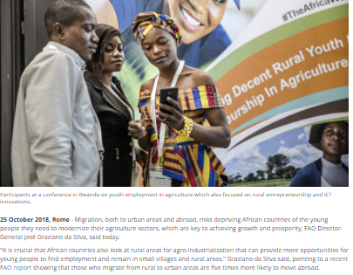
Matériel de campagne
Média sociaux
Cartes pour médias sociaux
et courte vidéo
Histoires d’intérêt humain
5 histoires
Radio
Programmes, podcasts et
fiches d’information
Les produits sont disponibles en anglais et français, et en langue locale pour les programmes radio.

Slide 9
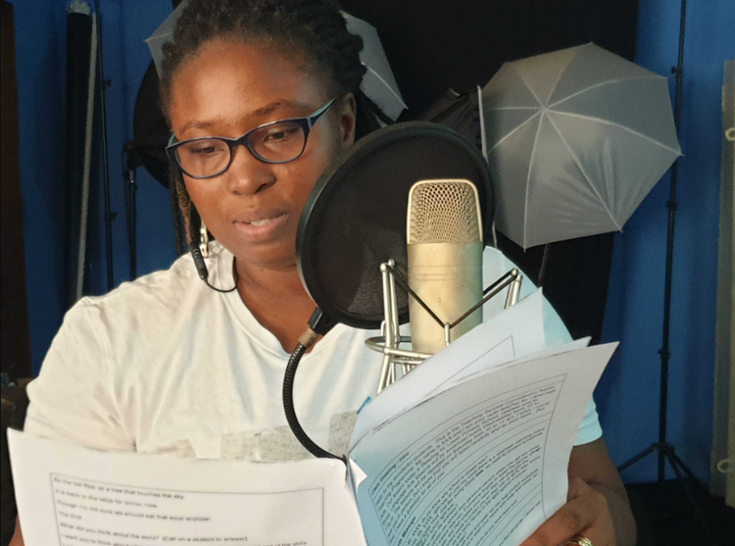
Document contextuel
Un document contenant:
An aperçu de la campagne (informations de base et objectif)
Une explication détaillée du matériel de campagne
Comment participer à la campagne
Disponible en anglais et français sur le site web de Yenkasa Africa

Slide 10
Média sociaux
15 cartes de médias sociaux contenant messages clés pour:
DNUAF/ messages sur Plans d’action nationaux
Dialogues politiques/ thème d’intérêt pour l’AF
Résultats des agriculteurs familiaux
En français et anglais
Diffusées par Twitter et Facebook
Ciblant le grand public

Slide 11
Vidéo de la campagne
Vidéo de 1 minute sur les agriculteurs familiaux et leurs contributions aux systèmes alimentaires.
En anglais et français
Disponible sur le canal YouTube FAO et le site web de Yenkasa Africa
Sera partagée par Twitter et Facebook
Cible le grand public

Slide 12
Vidéo de la campagne

Slide 13
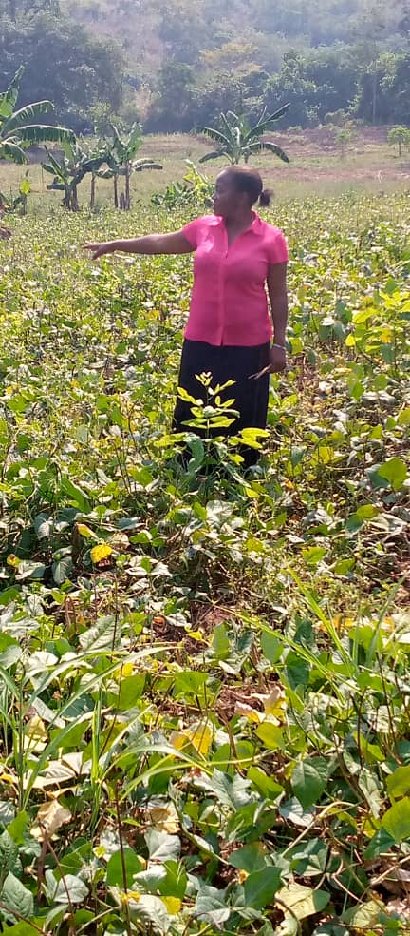
Histoires d’intérêt humain
Résultats des agriculteurs familiaux dans le cadre du programme Mécanisme forêts et paysans
5 histories d’intérêt humain de Kenya, Ghana, Tanzanie, Zambie et Madagascar
Disponibles sur le site web de FAO Africa et le site web de Yenkasa Africa
Promues sur les média sociaux

Slide 14
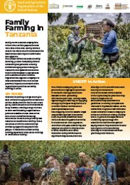
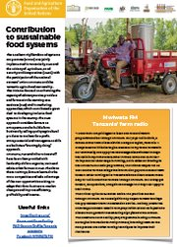
Fiches d’information
8 fiches d’information: Ghana, Kenya, Tanzanie Madagascar, Togo, Zambie, Sierra Leone et Gambie.
Les fiches contiennent:
Chiffres clés sur l’AF dans les pays
La DNUAF en action
La contribution du pays aux systèmes alimentaires durables
Liens utiles
Version réduite de l’histoire d’intérêt humain ou action parlementaire dans le pays
Disponibles sur le site web de Yenkasa Africa

Slide 15
Programmes radio
Local
8 magazines en langue locale
International
9 magazines en français et anglais
Niveaux de production et diffusion
Pays
Tanzanie, Kenya, Ghana, Zambie, Togo,
Sierra Leone, Gambia et Madagascar
Progrès politique de la DNUAF, événements liés à la DNUAF, initiatives parlementaires et liés au programme Mécanisme forêts et paysans
Thèmes

Slide 16
Radio Programmes
Magazine radio, 8-10 min, FM traditionnel
Podcast, 8-10 min, WhatsApp/groupes d'écoute et autres plateformes en ligne (par ex.: site web de Yenkasa)
Format
Institutions nationales/decentralisées
Société civile
agents du développement
Interviewés

Slide 17
Comment accéder, télécharger et partager le matériel de campagne
ACCÉDER | Sur le site web de Yenkasa Africa www.yenkasa.org/fr
TÉLÉCHAGER & PARTAGER |  | tag #FAOComdev et #FAOAfrica
 |  | tag @YenKasa Africa - Facilitating Dialogue

Slide 18
1 Document contextuel – EN/FR
15 cartes de média sociaux – EN/FR
1 Vidéo – EN/FR
5 histories d’intérêt humain
8 Fiches d'information
Programmes radio
Matériel de campagne

Slide 19
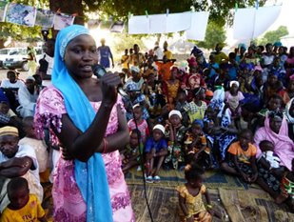
Yenkasa Africa
Un espace pour les agriculteurs familiaux, les professionnels de la communication et les médias communautaires pour partager leurs expériences et leurs connaissances tout en apprenant les uns des autres
Une initiative régionale de Communication pour le Développement soutenue par FAO avec RRI et PAFO, LVC, ROPPA, PROPAC et WACC.

Slide 20
DOMAINES D'INTERVENTION DE YENKASA​
Communication participative et visibilité​ | Développement​ des capacités | Services de Communication Rurale​
Enquête
Consultation en ligne
Modules de formation
Prochaines activités de Yenkasa centrées sur l'appropriation des TICs par les agriculteurs familiaux

Slide 21
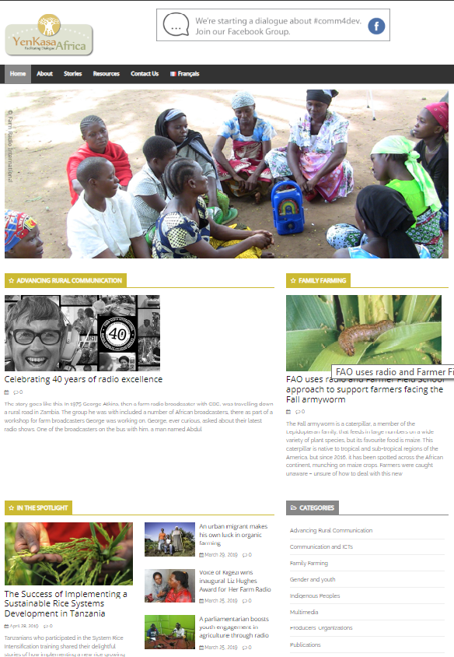
Site web de Yenkasa Africa
www.yenkasa.org/fr
Groupe FB de Yenkasa Africa

Slide 22
Merci
Contact: yenkasa.africa@gmail.com
Comdev@fao.org

